Slide 1
Дистанционное обучение

Slide 2
Выбираем обучающимся!

Slide 5
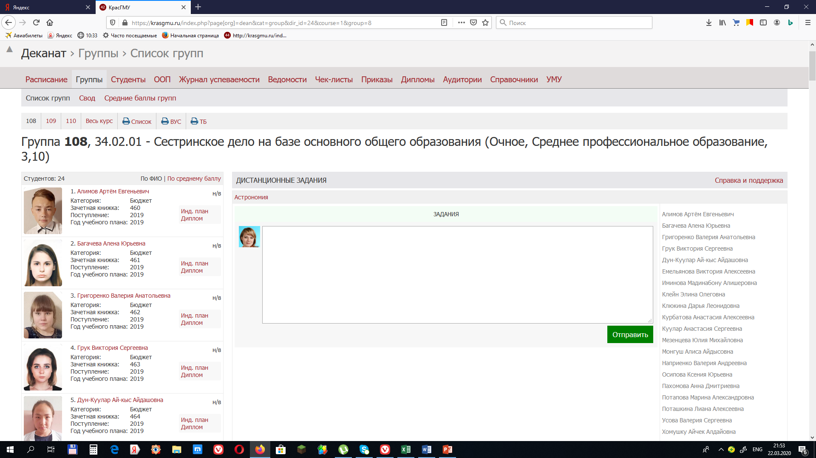
Находим нужную дисциплину!!!!

Slide 6
Читаем внимательно, выполняем задания, оформляем тетрадь, фотографируем, сканируем…. и формируем в один файл и отправляем один раз!!!!

Slide 7
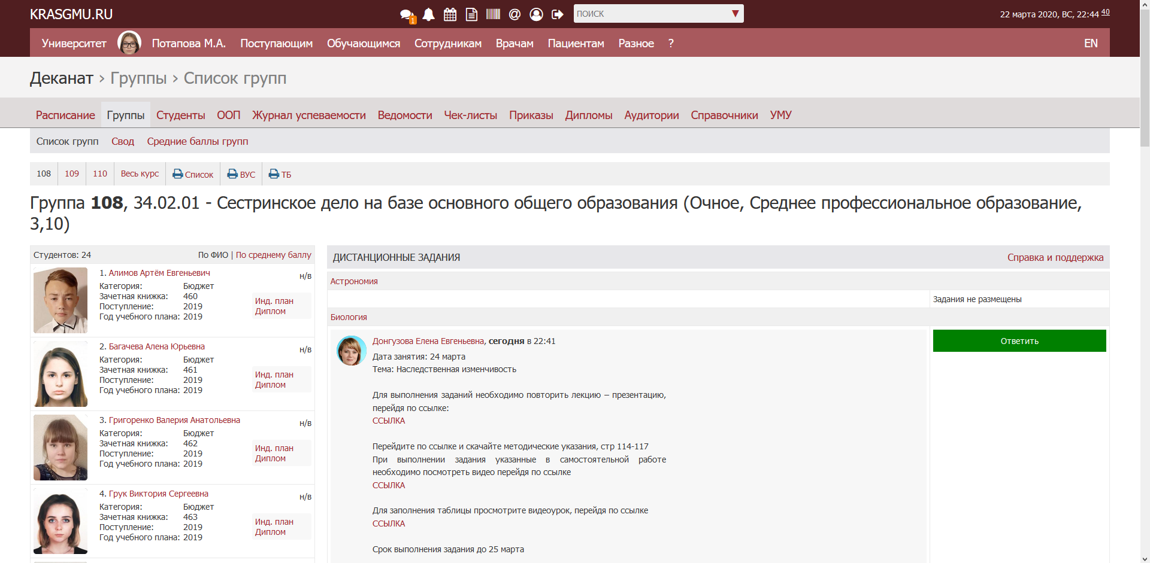
Что видит студент
Один раз, один файл

Slide 8
Заполнить обязательно
Прикрепляем один файл со всеми выполненными заданиями

Slide 9
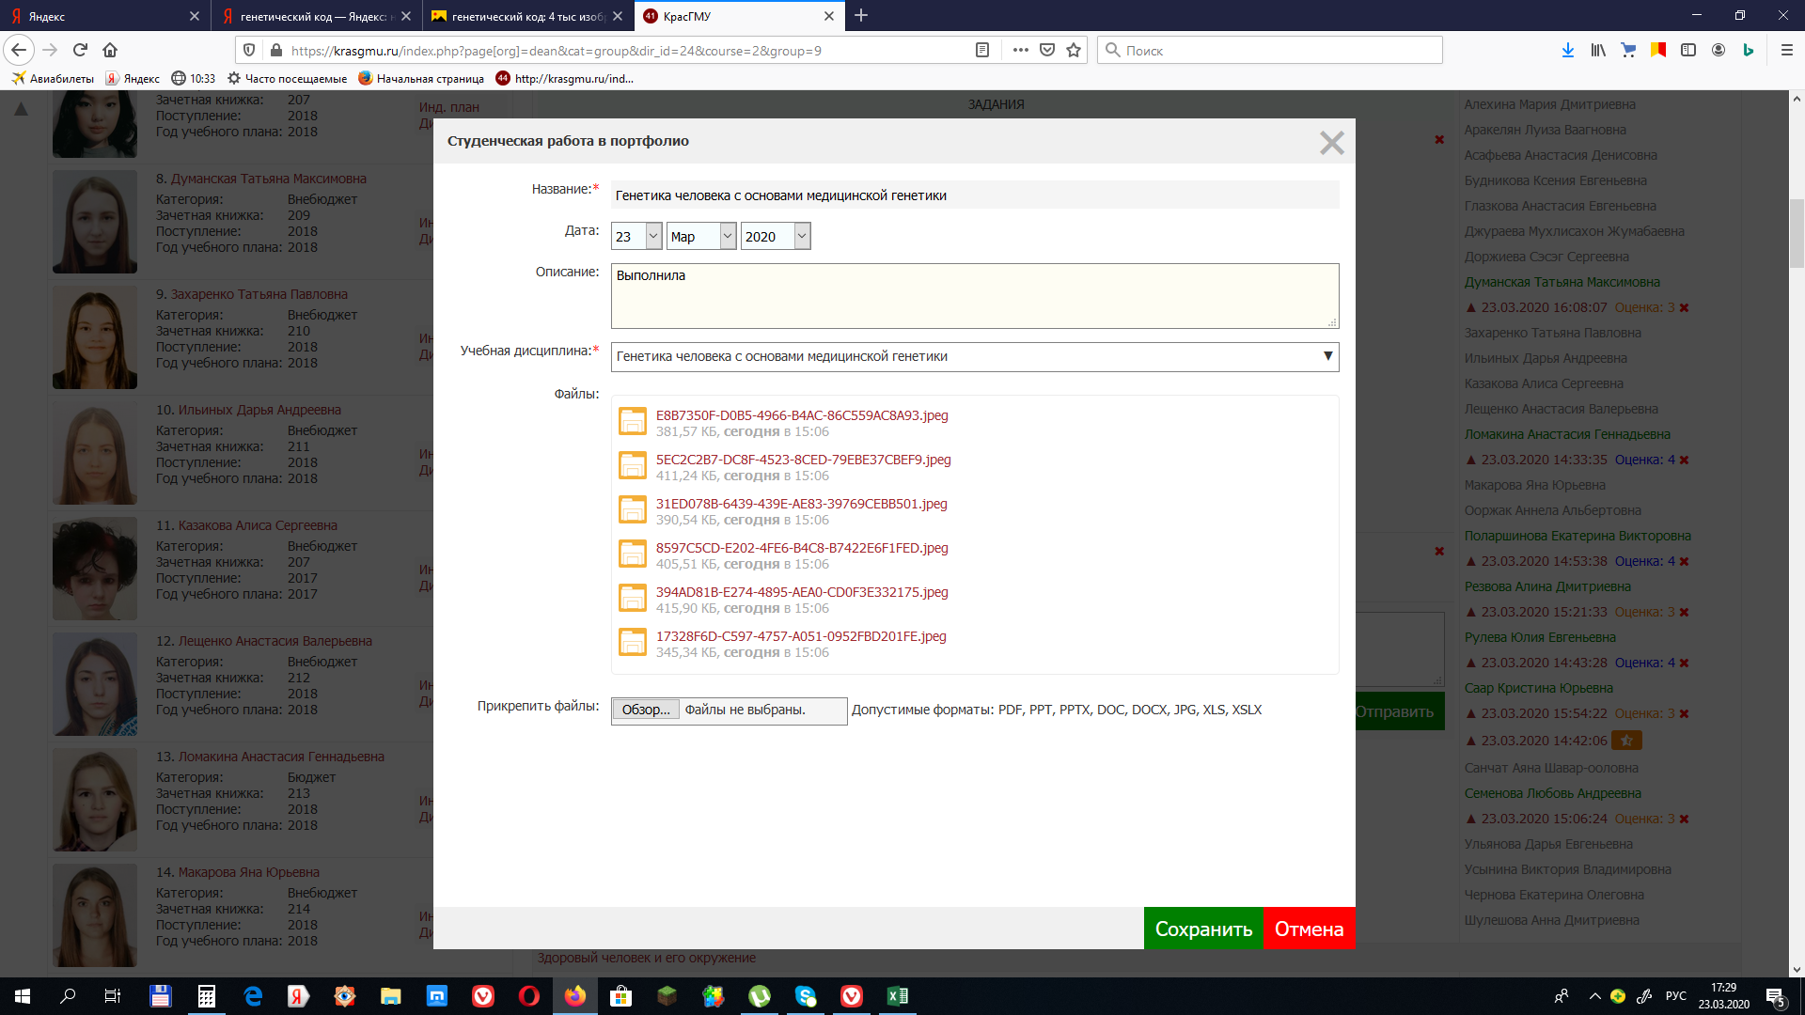
Так делать не надо!

Slide 10
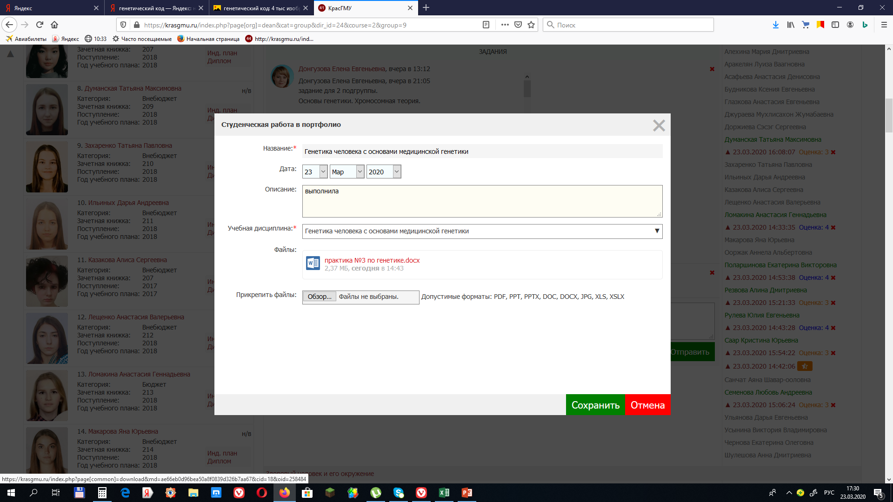
Так надо!!!

Slide 11
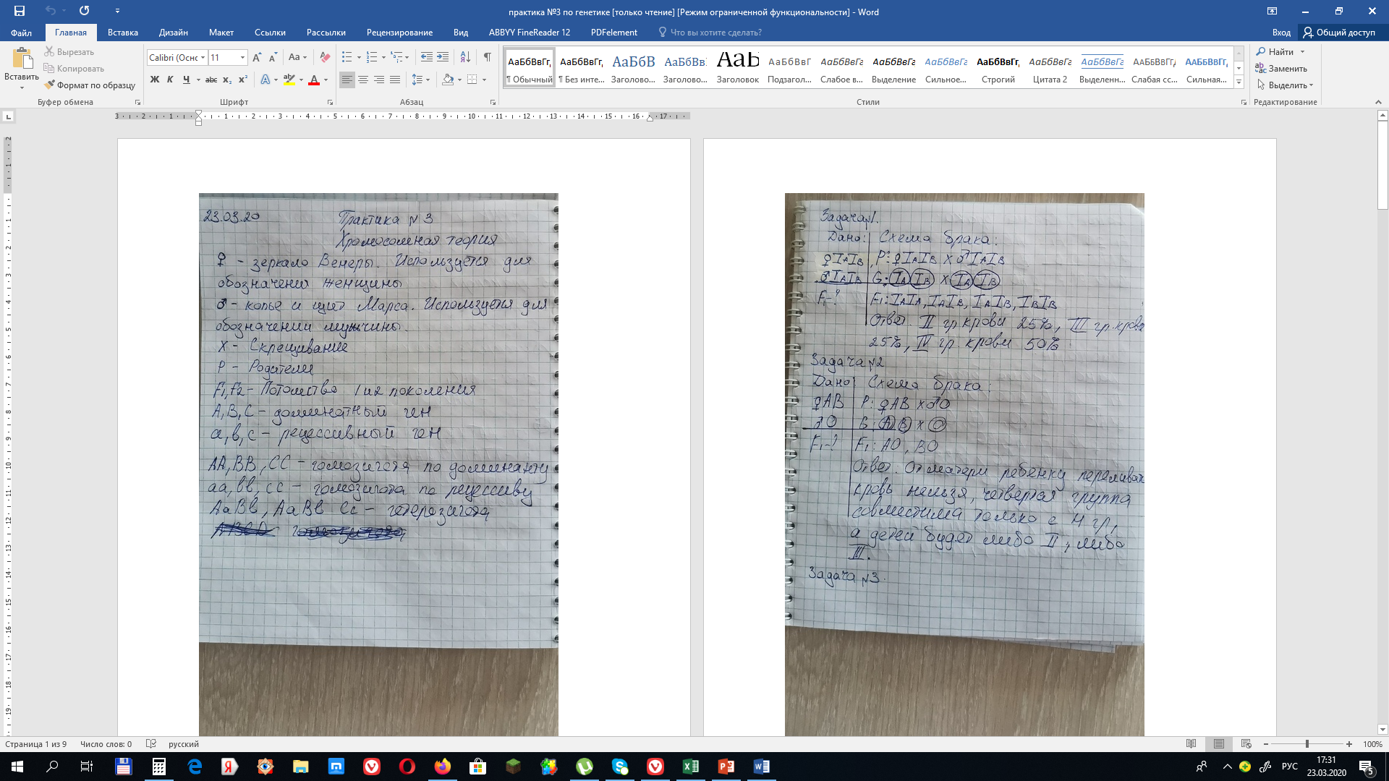
Удобно проверять когда фото сделано четко и расположено вертикально.!

Slide 12
Желаю плодотворной работы!

